Slide 1
«Особенностью живого ума является то, что ему нужно лишь немного увидеть и услышать для того, чтобы он мог долго размышлять и многое понять»
Джордано Бруно

Slide 2
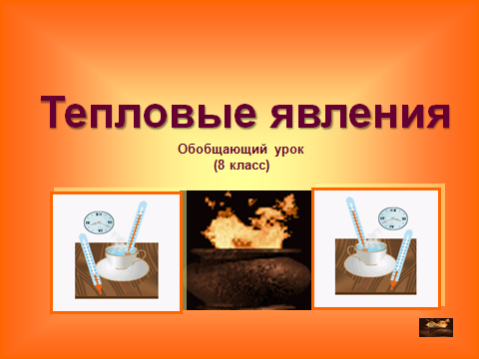

Slide 3
Знаю
Основы МКТ тело механическая энергия вещество молекула внутренняя энергия(U) движение(Еk ) взаимодействие(Еp ) изменение внутренней энергии(∆U) Теплообмен (теплопередача) Работа Теплопроводность конвекция над телом само тел излучение (U –увел.) (U –умен)

Slide 4
Физический диктант
1. Изменение внутренней энергии тела без совершения работы называется …
2. Часть внутренней энергии, переданной от одного тела к другому при теплообмене называют…
3. Величина , характеризующая тепловое состояние тел, является …
4. Вид теплообмена, при котором происходит непосредственная передача энергии от частиц более нагретой части тела к частицам менее нагретой части называется …
5. Вид теплообмена в жидких и газообразных средах, осуществляемый потоками (или струями) вещества называется …

Slide 5
ПРОВЕРЬ СЕБЯ
1.Теплопередача
2.Количество теплоты
3.Температура
4.Теплопроводность
5.Конвекция

Slide 6
Реши задачу
1.Для какого вещества данный график?
2.Каким процессам соответствуют участки графика?
3.Как меняется температура?
4.Что происходит со скоростью движения молекул?
5.Как меняется внутренняя энергия?
6.Какова формула, описывающая данные процессы?

Slide 7
Задача №1
1.Для какого вещества данный график?
2.Каким процессам соответствуют участки графика?
3.Как меняется температура?
4.Что происходит со скоростью движения молекул?
5.Как меняется внутренняя энергия?
6.Какова формула, описывающая данные процессы?
7.Определите количество теплоты на участке ВС? Выделяется энергия или поглощается?

Slide 8
Задача№2
1.Для какого вещества данный график?
2.Каким процессам соответствуют участки графика?
3.Как меняется температура?
4.Что происходит со скоростью движения молекул?
5.Как меняется внутренняя энергия?
6.Какова формула, описывающая данные процессы?
7.Определите количество теплоты на участке ВС? Выделяется энергия или поглощается?

Slide 9
Задача №3
1.Для какого вещества данный график?
2.Каким процессам соответствуют участки графика?
3.Как меняется температура?
4.Что происходит со скоростью движения молекул?
5.Как меняется внутренняя энергия?
6.Какова формула, описывающая данные процессы?
7.Определите количество теплоты на участке DE? Выделяется энергия или поглощается?

Slide 10
Научная лаборатория
1. Исследуйте изменение температуры при смешивании горячей и холодной воды
- равной массы
- разной массы.
1.Соберите экспериментальную установку, состоящую из двух сосудов мензурки и термометра.
2.Измерьте начальные температуры горячей и холодной воды, смешайте воду равной массы (50г и 50г) и снимите показания термометра после установления теплового равновесия
3.Измените условия, смешав воду разной массы(50г и 100г). Снимите показания прибора в таблицу.
4. Сделайте вывод по результатам о зависимости изменения температуры от массы.
.2. Исследуйте зависимость скорости испарения жидкости от рода вещества, площади поверхности; массы.
1.Возьмите два сосуда с водой и спиртом., исследуйте зависимость от рода жидкости, взяв в равных долях обе жидкости, смочив салфетки бумажные. Запишите время. Сделайте вывод.
2. Возьмите сосуд с водой и исследуйте зависимость от площади поверхности, взяв две бумажные салфетки и смочив их равным количеством жидкости. Одну распрямите, а другую оставьте скомканной в клубок. Где быстрее испарится жидкость? Сделайте вывод.
3. Возьмите два сосуда с водой , исследуйте зависимость от массы жидкости, взяв в разных долях жидкость (10г и 50г), Где испарится жидкость быстрее?. Сделайте вывод..
4. Сделайте вывод по результатам о зависимости скорости испарения от массы.
3.Исследуйте зависимость скорости плавления льда от массы и температуры.
1.Соберите экспериментальную установку, состоящую из двух сосудов со льдом, спиртовки.
2. В один сосуд положите 50г льда, а во второй 100г. В каком случае лёд расплавится быстрее?
3. В оба сосуда положите равное количество льда, один сосуд поставьте на плитку. В каком случае лёд расплавится быстрее
4. Сделайте вывод по результатам эксперимента.

Slide 11
Заключение
«Мыслящий ум не чувствует себя счастливым, пока ему не удастся связать воедино разрозненные факты, им наблюдаемые.»
Д. Хевеши
Сегодня мы в очередной раз попытались это сделать.

